Slide 1
O`SIMLIKLARNI SUG’ORISH SONI VA ME’YORINI O`RGANISH
O‘simlik materialida suv va quruq modda miqdorini aniqlash
O‘simliklar tarkibidagi suvning miqdorini barglarda o‘rganish qulay. Ko‘pchilik o‘simlik barglarining tarkibidagi suvning miqdori ho‘l o‘g‘irligiga nisbatan 65-82% ni tashkil etadi. Namsevar o‘simliklar tarkibida suvning miqdori ko‘p bo‘ladi. Lekin bu o‘simliklardagi suvning miqdori tuproq tarkibidagi namlik miqdoriga bog‘liq bo‘ladi. Qurg‘oqchilikka chidamki o‘simliklar tarkibida esa suvning miqdori nam bo‘ladi. Ular namsevar o‘simliklar kabi suvni tez yo‘qotmaydi va shu sababli qurg‘oqchilikka chidamli bo‘ladi.
Suv bu hayotdir. Suvsiz u shunchaki mavjud bo'lmaydi. Biz o'sadigan o'simliklar uchun suv juda muhimdir. Va ajoyib his qilishga odatlangan begona o'tlardan farqli o'laroq, faqat yomg'ir bilan kifoyalanib, sug'orilmasdan ko'pgina o'stiriladigan o'simliklar, agar ular o'lmasa, ular odatda rivojlanmaydi va meva bermaydi. Ushbu maqolada sug'orishdan maksimal foyda olish uchun tuproqni qanday qilib to'g'ri sug'orish kerakligi muhokama qilinadi.

Slide 2
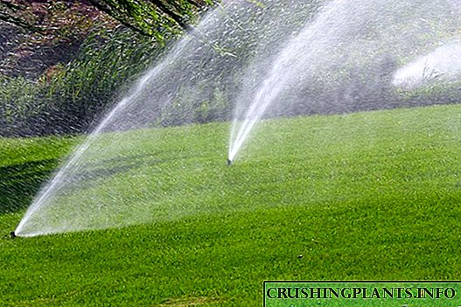

Slide 3
Sug'orish usullari qanday?
Birinchidan, keling, sug'orishning qanday turlari bor, keyin ularning har birining afzalliklari va kamchiliklari.
Bugungi kunga qadar bog'dorchilik va bog'dorchilikda quyidagi sug'orish turlari qo'llaniladi:
Shlangdan sug'orish;
Sprinking (biz shkaf bilan aylanadigan purkagichni gazeta bilan birga stulga o'tiramiz va vaqti-vaqti bilan joyidan o'zgartiramiz);
Tomchilatib sug'orish (eng ko'p turli xil o'zgarishlarga ega bo'lgan deyarli eng rivojlangan tur: ildiz sug'orish, yer osti boyliklari va boshqalar);
Qorni ushlab turish (Bu, shuningdek, haqiqiy sug'orishdir, faqat siz va men uchun bu kamroq seziladi va tuproq uchun, ba'zan undan ham sezilarli).

Slide 4
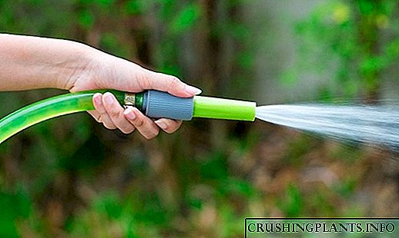
Shlangdan sug'orish o'simliklar uchun juda zavqdir.

Slide 5
Sprinking
Ba'zida shunday bo'ladi: mag'rur yozda yashovchi, ko'pincha soyada yashirinib, bog'ni mo'l-ko'l muzli suv bilan sug'oradi. Yo'q, tomchilar katta, iliq bo'lsa va nasos ostida kun davomida qizdirilgan va qora rangga bo'yalgan bochkadan chiqsa yaxshi bo'ladi, lekin agar suv shlangdan bo'lsa, muzdek muzdek bo'lsa? Bunday qatldan barglar hatto qisilib qolishi mumkin.
Sug'orishning shubhasiz afzalliklari bor, ayniqsa bunday joylarda kartoshka, makkajo'xori va ildiz ekinlari kabi "qalin terili" ekinlar etishtirilsa. Keyin sug'orish bilan sug'orishda siz ushbu hududning botqoqlanishini, tuproqning sho'rlanishini va erni sug'orishni aniq istisno qilasiz, chunki balandlikdan tushgan tomchilar bir necha millimetrga tushsa ham, lekin tuproqqa chuqurroq kirib boradi.
Bundan tashqari, sepib, kechqurun yaxshiroq va xona haroratiga qadar isitiladigan o'g'itlar bilan eritib, siz hali ham juda samarali bargli boqishni amalga oshirishingiz mumkin. Buni ham unutmaslik kerak.
Kamchiliklari, yuqorida aytib o'tganimizdan tashqari, ma'lum bir maydonni namlash uchun zarur bo'lgan juda katta miqdordagi suv, yuqori ish haqi - siz uzoq vaqt davomida sug'orish shlangi purkagich bilan turishingiz yoki yuqori narxga ega bo'lishingiz kerak. qo'shimcha purkagichlar taqdim etiladi.

Slide 6
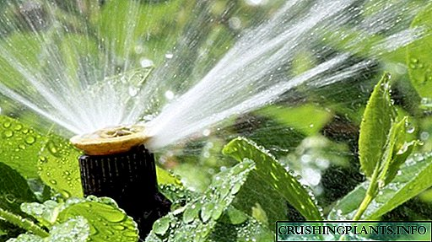
Sprinking eng yaxshi kechqurun amalga oshiriladi.

Slide 7
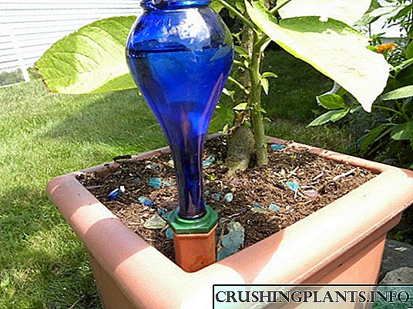
Konteyner zavodi uchun ildiz sug'orish

Slide 8
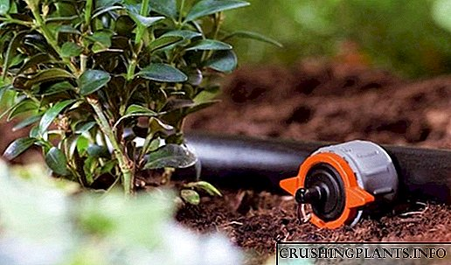
Tomchilatib sug'orish doimiy jarayondir

